Slide 1
NGHIÊN CỨU TÔ MÀU ẢNH TRẮNG ĐEN DỰA TRÊN MÔ HÌNH HỌC SÂU
COLORIZING GRAYSCALE IMAGES USING DEEP LEARNING MODELS
Phan Hoàng Vũ - 3123410436 Nguyễn Tiến Trung - 3123410396 Nguyễn Minh Thuận - 3123410365 Lê Khánh Hoàng - 3122410193

Slide 2
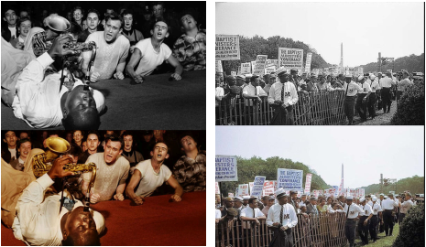
Giới thiệu
Tô màu bức ảnh là việc gán vào mỗi pixel của bức ảnh trắng đen 1 màu nhất định. Đây là một bài toán khó vì:
+ Phần lớn các thông tin của ảnh đã bị mất.
+ Mục tiêu là tìm ra màu sắc hợp lý nhất để gán vào pixel đó.
Ứng dụng:
+ Phục hồi lại các hình ảnh thời xưa hoặc lịch sử.
+ Tô màu cho các bộ phim tài liệu

Slide 3
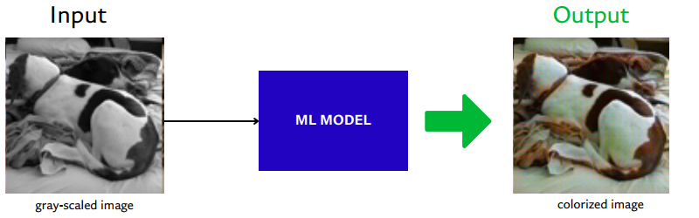
Giới thiệu
Inference level:
+ Input: Một hình ảnh thang độ xám
+ Output: Một hình ảnh thang độ xám
Tranning level:
+ Input: Tập dữ liệu bao gồm các hình ảnh thang độ xám (được biến đổi) và các hình ảnh gốc có màu.
+ Output: Mô hình đã được huấn luyện.

Slide 4
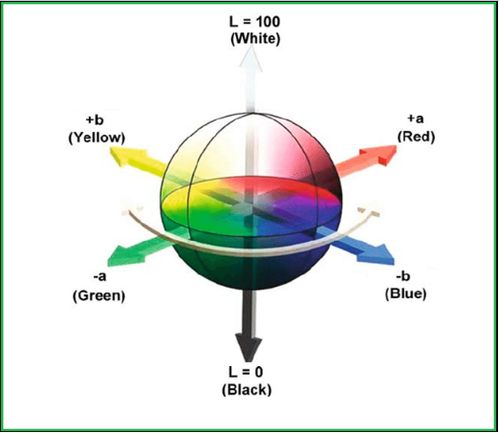


Giới thiệu
CIELAB là một mô hình màu được thiết kế để không phụ thuộc vào thiết bị và gần giống với cách con người cảm nhận màu sắc. Nó bao gồm:
+ L ( lightness)
+ A ( green to red)
+ B ( blue to yellow)
Huấn luyện một mô hình nhận một hình ảnh thang độ xám đơn kênh L làm đầu vào và dự đoán hai giá trị đầu ra: các thành phần a và b.

Slide 5
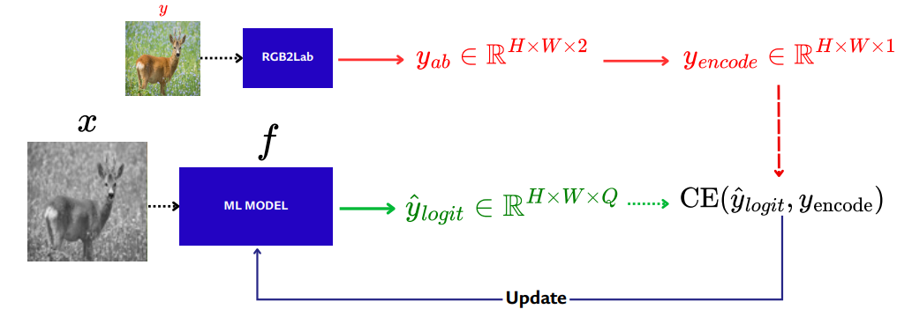


Giới thiệu
Chúng tôi lượng tử hóa không gian màu ab thành 313 (Q=313) lớp rời rạc. Mỗi điểm ảnh được gán một lớp màu tương ứng, và mô hình sẽ dự đoán xác suất cho từng lớp này. Để huấn luyện mô hình, hàm mất mát cross-entropy được sử dụng nhamwf đo sự khác biệt giữa màu được phân phối và màu thật. Cách tiếp cận này giúp mô hình linh hoạt trong việc xử lý tính đa mô thức của màu sắc, giúp 1 điểm ảnh có thể có nhiều màu sắc hợp lý khác nhau
Cross-entropy

Slide 6
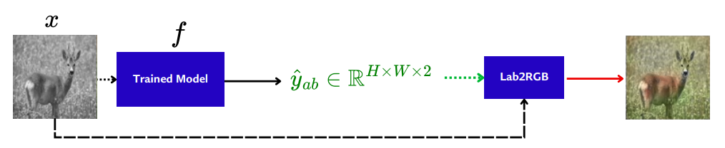
Mục tiêu
Phát triển thuật toán tô màu ảnh trắng đen tự động bằng mạng CNN, tạo ra hình ảnh màu sống động từ ảnh xám, thử nghiệm trên các bộ dữ liệu lớn như ImageNet.
Cải thiện chất lượng và đa dạng màu sắc bằng cách áp dụng phân loại màu với hàm mất mát cân bằng và kỹ thuật lấy trung bình ủ để tối ưu độ sống động và tính nhất quán không gian.
Đánh giá hiệu quả phương pháp đề xuất qua kiểm tra Turing tô màu và khả năng ứng dụng trong học biểu diễn tự giám sát cho các nhiệm vụ phân loại, phát hiện và phân đoạn ảnh.
Model

Slide 7
Nội dung và phương pháp

